Slide 1
Лекция 3. Современные угрозы сетевой безопасности
Типы сетевых атак
Атаки для получения доступа
Социальная инженерия

Slide 2
Типы сетевых атак
Вредоносное ПО – это способ доставки нагрузки. Когда эта нагрузка доставлена и установлена, она может быть использована для проведения разного типа сетевых атак.

Slide 3
Типы сетевых атак
Зачем хакерам атаковать сети?
Мотивов к этому множество:
деньги,
алчность,
месть
политические, религиозные или социологические убеждения.
Специалисты по сетевой безопасности должны понимать используемые типы атак для борьбы с ними и защиты локальной сети.

Slide 4
Типы сетевых атак
Для минимизации последствий атак рекомендуется сначала категорировать атаки по разным типам.
Разнеся сетевые атаки по категориям, вы сможете работать с типами атак, а не с отдельными атаками.
Стандартного способа категоризации атак не существует.

Slide 5
Типы сетевых атак
Мы будет классифицировать атаки по трем основным категориям.
Разведывательные атаки
Атаки для получения доступа
DoS-атаки

Slide 6

Типы сетевых атак

Slide 7
Разведывательные атаки
Разведка – это по сути сбор информации.
Можно провести аналогию с вором, осматривающим окрестности, который ходит по домам под предлогом продажи чего-либо.
На самом же деле вора интересуют плохо защищенные дома, в которые можно залезть, например дома, хозяева которых в отъезде, дома, в которых легко открываются окна или двери или дома без охранных систем сигнализации или камер наблюдения.

Slide 8
Разведывательные атаки
Хакеры используют разведывательные атаки (атаки рекогносцировки) для несанкционированного обнаружения и составления планов систем, сервисов или уязвимостей.
Разведывательные атаки обычно предшествуют атакам для получения доступа или DoS-атакам и часто используют широко доступные инструменты.

Slide 9
Пример разведывательной атаки
Злоумышленники, проводящие разведывательные атаки, используют некоторые из следующих техник.
Сбор информации о жертве
Хакер собирает первоначальную информацию о жертве.
Для этого используются разные инструменты, включая поиск Google, веб-сайт организации, whois и т. д.

Slide 10
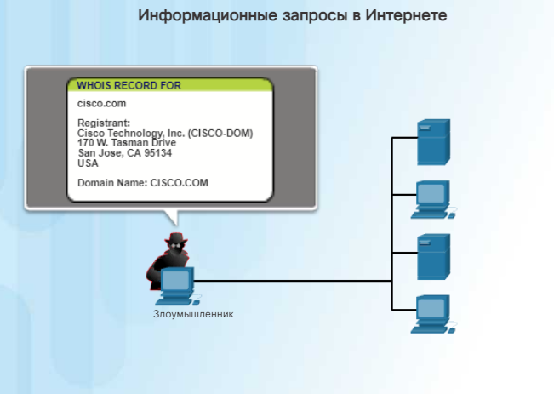
Пример разведывательной атаки

Slide 11
Пример разведывательной атаки
Инициация эхо-тестирования целевой сети.
На этапе сбора информации злоумышленник обычно получает сетевой адрес жертвы.
Теперь он может инициировать эхо-тестирование, чтобы определить активные IP-адреса.

Slide 12
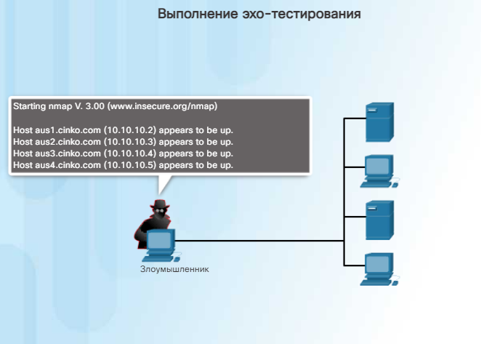
Пример разведывательной атаки

Slide 13
Пример разведывательной атаки
Инициация сканирования портов активных IP-адресов.
Используется для определения доступных портов или сервисов.
Примеры сканеров портов: инструменты Nmap, SuperScan, Angry IP Scanner и NetScan.

Slide 14
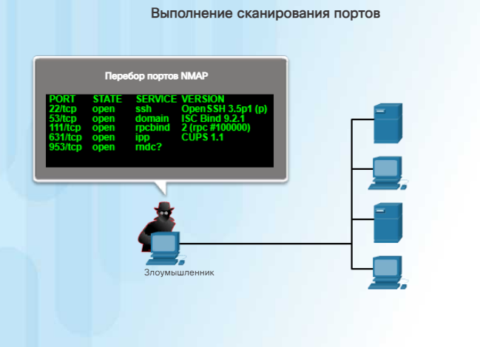
Пример разведывательной атаки

Slide 15
Пример разведывательной атаки
Запуск сканеров уязвимостей.
Выполняется для опроса идентифицированных портов и определения типа и версии приложений и операционной системы, запущенной на целевом хосте.
Примеры таких инструментов: Nipper, Secuna PSI, Core Impact, Nessus v6, SAINT и Open VAS.

Slide 16
Пример разведывательной атаки
Запуск эксплойтов.
Теперь хакер пытается обнаружить уязвимые сервисы, которые можно использовать.
Существует целый ряд инструментов для использования уязвимостей, среди них: Metasploit, Core Impact, Sqlmap, Social Engineer Toolkit и Netsparker.
.

Slide 17
Атаки для получения доступа
Атаки доступа используют известные уязвимости в сервисах аутентификации, FTP-сервисах и веб-сервисах для входа в учетные онлайн-записи, получения доступа к конфиденциальным базам данных и другой конфиденциальной информации.

Slide 18
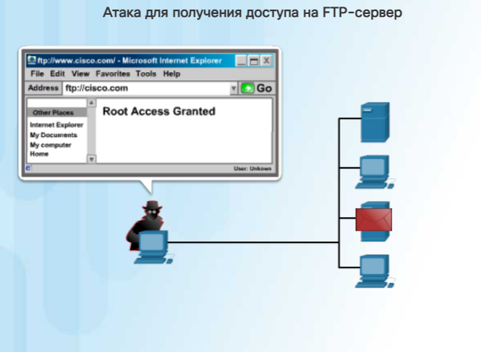
Атаки для получения доступа

Slide 19
Атаки для получения доступа
Существует как минимум три причины, по которым хакеры будут использовать атаки доступа в сетях или системах:
для получения данных;
для получения доступа;
для эскалации привилегий доступа.
.

Slide 20
Типы атак для получения доступа
Существует пять распространенных типов атак для получения доступа:
Атака со взломом паролей. Хакеры стараются раскрыть пароли критически важных систем, используя разные методы, такие как социальная инженерия, словарные атаки, атаки методом грубой силы (или подбора пароля) или прослушивание сети. Атаки методом грубой силы – это повторяемые действия для подбора пароля с использованием таких инструментов, как Ophcrack, L0phtCrack, THC Hydra, RainbowCrack и Medusa.

Slide 21
Типы атак для получения доступа
Существует пять распространенных типов атак для получения доступа:
Атака со взломом паролей.
Хакеры стараются раскрыть пароли критически важных систем, используя разные методы, такие как социальная инженерия, словарные атаки, атаки методом грубой силы (или подбора пароля) или прослушивание сети.
Атаки методом грубой силы – это повторяемые действия для подбора пароля с использованием таких инструментов, как Ophcrack, L0phtCrack, THC Hydra, RainbowCrack и Medusa.

Slide 22
Типы атак для получения доступа
Злоупотребление доверием.
Хакер, использующий несанкционированные привилегии для получения доступа в систему, возможно для компрометации цели.

Slide 23
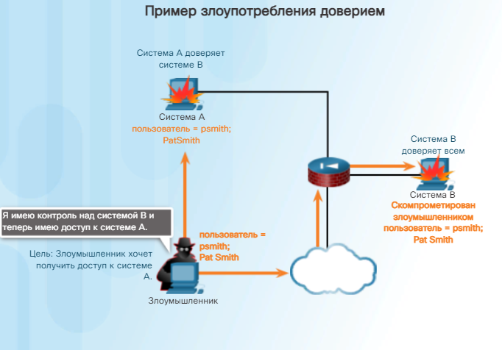
Типы атак для получения доступа

Slide 24
Типы атак для получения доступа
Перенаправление портов.
Хакер использует скомпрометированную систему как основу для проведения атак против других целей.

Slide 25
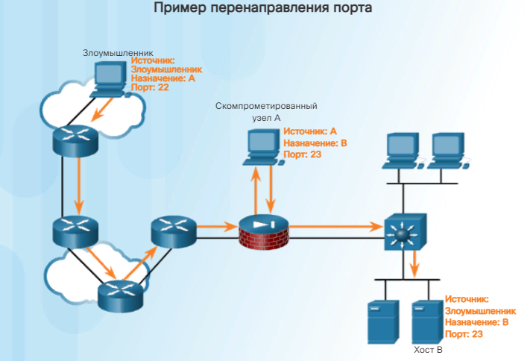
Типы атак для получения доступа

Slide 26
Типы атак для получения доступа
Атака «человек посередине».
Хакер располагается между двумя легитимными сущностями, чтобы считывать или изменять данные, которые проходят между двумя сторонами.

Slide 27
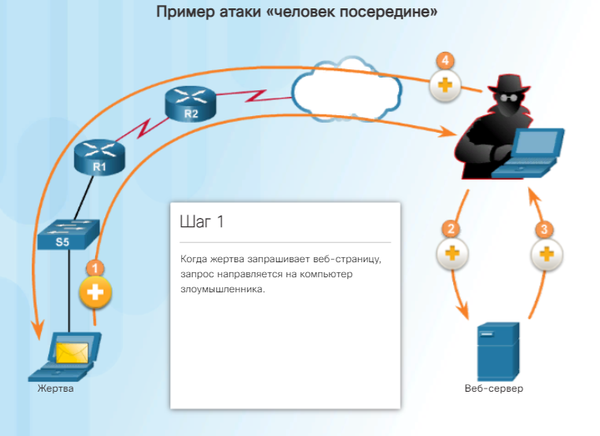
Типы атак для получения доступа

Slide 28
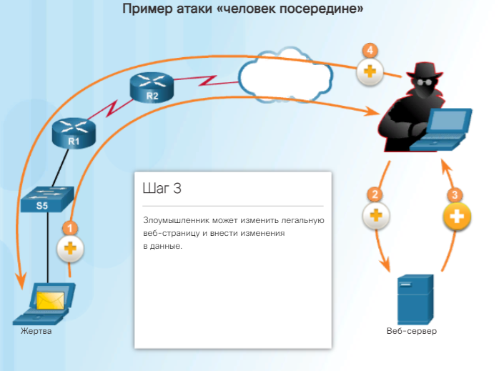
Типы атак для получения доступа

Slide 29
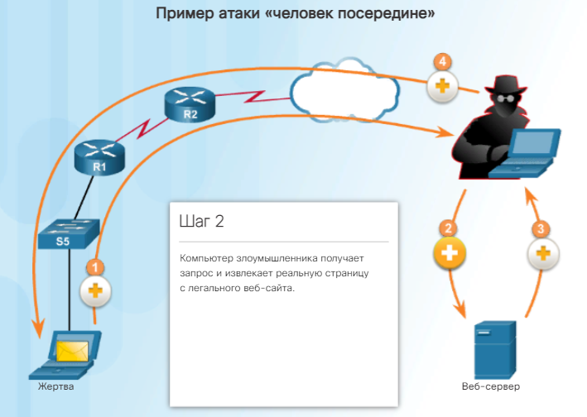
Типы атак для получения доступа

Slide 30
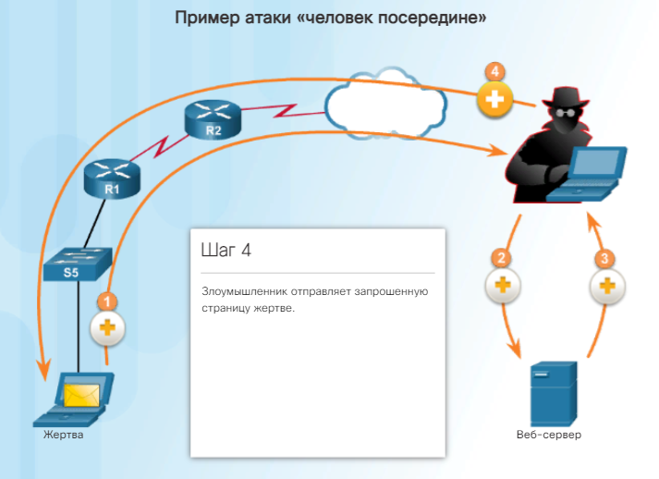
Типы атак для получения доступа

Slide 31
Типы атак для получения доступа
Переполнение буфера.
Происходит, когда хакер использует память буфера и переполняет ее непредусмотренными значениями.
Обычно это приводит к прекращению работы системы (происходит DoS-атака).
По оценкам, около трети вредоносных атак происходят в результате переполнения буфера.

Slide 32
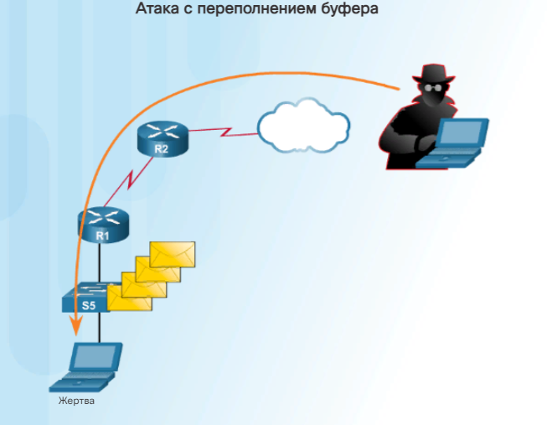
Типы атак для получения доступа

Slide 33
Типы атак для получения доступа
IP-, MAC-, DHCP-спуфинг. Спуфинг-атаки – это атаки, в ходе которых одно устройство пытается выдать себя за другое путем фальсификации данных. Существует множество типов спуфинг-атак.
Например, спуфинг МАС-адресов происходит, когда один компьютер принимает пакеты данных по МАС-адресам другого компьютера.

Slide 34
Социальная инженерия
Социальная инженерия – это атака, которая пытается заставить человека выполнить определенные действия или раскрыть конфиденциальную информацию.
Социальные инженеры рассчитывают на готовность людей помогать, а также на человеческие слабости. Например, злоумышленник может позвонить уполномоченному сотруднику и сообщить о чрезвычайной проблеме, требующей немедленного доступа в сеть.
Злоумышленник может играть на тщеславии сотрудника, ссылаться на чей-либо авторитет и хвастаться связями или просто рассчитывать на человеческую алчность.

Slide 35
Социальная инженерия
Существует масса примеров инструментов социальной инженерии.
Среди них:
Претекстинг Злоумышленник связывается с человеком, пытается ввести его в заблуждение, чтобы получить доступ к конфиденциальным данным. В качестве примера можно привести злоумышленника, который объясняет необходимость получения персональных или финансовых данных для подтверждения идентификации личности получателя.

Slide 36
Социальная инженерия
Фишинг
Фишинг – атака, при которой злоумышленник отправляет поддельное электронное письмо, замаскированное под письмо из легитимного, доверенного источника.
Цель этого сообщения – заставить получателя установить вредоносное ПО на свое устройство или раскрыть персональную или финансовую информацию.
Направленный фишинг Это целенаправленная фишинговая атака, специально созданная под конкретного человека или организацию.

Slide 37
Социальная инженерия
Спам Хакеры могут отправлять спам по электронной почте, чтобы заставить пользователя щелкнуть на зараженную ссылку или загрузить зараженный файл.

Slide 38
Социальная инженерия
Несанкционированный проход по одному удостоверению
Злоумышленник быстро проскальзывает за уполномоченным лицом в охраняемое место. Затем злоумышленник получает доступ в охраняемое помещение.

Slide 39
Социальная инженерия
Услуга за услугу (Quid pro quo)
Злоумышленник просит предоставить ему персональные данные какой-либо стороны в обмен на что-то, например безвозмездный дар.

Slide 40
Социальная инженерия
Ловля на живца
Хакер оставляет зараженное вредоносным ПО физическое устройство, например USB-диск, в общественном помещении, например в туалете. Нашедший это устройство вставляет его в компьютер, и на его компьютер устанавливается вредоносное ПО.

Slide 41
Социальная инженерия
Набор для атак социальной инженерии (Social Engineering Toolkit, SET) был разработан, чтобы помочь белым хакерам и другим специалистам по сетевой безопасности проводить атаки социальной инженерии для тестирования собственных сетей.

Slide 42
Атаки «отказ в обслуживании»
Атака «отказ в обслуживании» (Denial-of-Service, DoS) относится к типу сетевых атак.
DoS-атака приводит к прерыванию работы сетевых сервисов для пользователей, устройств или приложений.

Slide 43
Атаки «отказ в обслуживании»
Существует два основных типа DoS-атак:
Злонамеренно форматированные пакеты.
Злонамеренно форматированные пакеты отправляются на основной компьютер или приложение, и приемное устройство не может справиться с нестандартной ситуацией.
Например, злоумышленник передает пакеты, содержащие ошибки, которые не могут быть идентифицированы приложением, или отправляет неправильно отформатированные пакеты.
Это приводит к тому, что приемное устройство начинает работать очень медленно или выходит из строя.

Slide 44
Атаки «отказ в обслуживании»
Переполнение трафиком.
Происходит, когда сеть, хост или приложение не способны обработать огромный объем данных, что приводит к выходу системы из строя или замедлению ее работы.
DoS-атаки представляют собой значительный риск, так как они легко могут прервать любой бизнес-процесс и привести к значительным потерям. Эти атаки сравнительно легко проводить, даже силами начинающих хакеров.

Slide 45
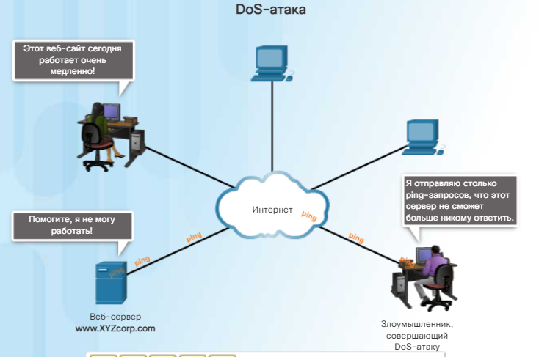
Атаки «отказ в обслуживании»

Slide 46
Типы DoS-атак
Несмотря на то что для инициирования DoS-атаки существует множество способов, изначально наиболее популярными были следующие три типа атак.
Первые три типа DoS-атак.
Пинг смерти.
В ходе этой традиционной атаки злоумышленник отправлял так называемый «пинг смерти», представлявший собой эхо-запрос в IP-пакете, размер которого превышал максимальный размер в 65 535 битов.
Хост, получающий пакет такого размера, был не в состоянии его обработать и выходил из строя.

Slide 47
Типы DoS-атак
Smurf-атака В ходе этой атаки злоумышленник отправлял большое число ICMP-запросов разным получателям. Использование множества разных получателей усиливало атаку.
Кроме того, исходный адрес пакета содержал поддельный IP-адрес намеченной жертвы.
Этот тип атаки относился к атаке отражением, так как все эхо-ответы отражались обратно на целевой хост для того, чтобы вызвать его переполнение.
Для нейтрализации Smurf-атак используется команда no ip directed-broadcast, которая, начиная с операционной системы Cisco IOS версии 12.0, является стандартным параметром интерфейса.
Способ отражения и усиления продолжает использоваться и в новых формах атак. Например, нажмите здесь, чтобы узнать об атаках отражения и усиления на основе DNS.

Slide 48
Типы DoS-атак
Flood-атака TCP SYN.
В ходе атаки такого типа злоумышленник отправляет намеченной цели множество пакетов запросов сессий TCP SYN с поддельным исходным IP-адресом.
Целевое устройство отвечает отправкой пакета TCP SYN-ACK на поддельный IP-адрес и ждет получения пакета TCP ACK.
Однако ответы так и не поступают, а целевые хосты переполняются наполовину открытыми подключениями ТСР.

Slide 49
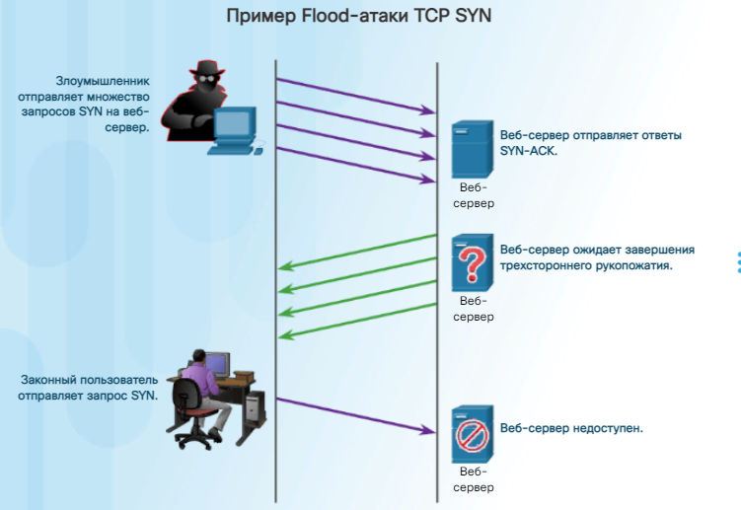
Типы DoS-атак

Slide 50
DDoS-атаки
Распределенная атака «отказ в обслуживании» (Distributed DoS Attack, DDoS) аналогична в своих намерениях DoS-атаке, за исключением того, что DDoS-атака увеличивается в размере за счет того, что исходит из множества скоординированных источников.
DDoS-атаки также используют новые термины, такие как ботнет, системы-обработчики и зомби-компьютеры.

Slide 51
DDoS-атаки
Например, DDoS-атака может происходить следующим образом:
Злоумышленник строит сеть зараженных машин. Сеть из зараженных хостов называется ботнет. Скомпрометированные компьютеры называются зомби-компьютерами и контролируются системами-обработчиками.
Зомби-компьютеры постоянно сканируют и заражают множество целей, создавая еще больше зомби.
Когда все готово, хакеры дают системам-обработчикам команду на выполнение ботнетом зомби DDoS-атаки.

Slide 52
DDoS-атаки
В теневом бизнесе ботнеты могут покупаться (и продаваться) по номинальной стоимости, за счет чего злоумышленники получают в свое распоряжение целый арсенал зараженных хостов, готовых к запуску DDoS-атаки.
.

Slide 53
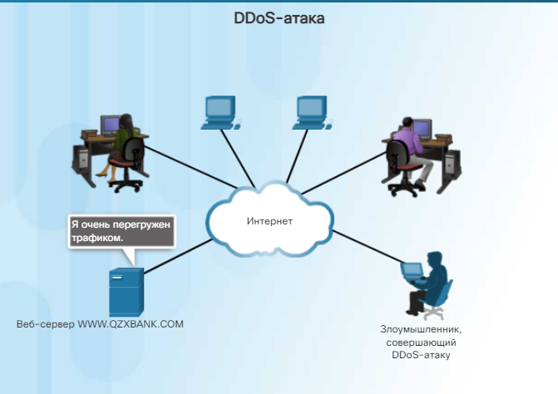
DDoS-атаки
.

